Slide 1

Түркістан облысы Кентау қаласы әкімдігінің «Кентау қалалық экономика және қаржы бөлімі»
Государственное учереждение «Отдел экономики и финансов города Кентау» акимата города Кентау Туркестанской области
Исполнение бюджета города Кентау на 1 августа
2026 года
«Гражданский бюджет»
Город Кентау 2026 год

Slide 2
Исполнение бюджета города Кентау на 1 августа 2026 года
Доходы
11 951 451,7 тыс тенге
Затраты
12 009 500,8 тыс тенге
Погашение бюджетных кредитов 172 504,8 тыс.тенге
Приобретение финансовых активов 0,0 тыс.тенге
Поступления займов 0,0 тыс тенге
Погашение займов 262 000,0 тыс тенге
Профицит бюджета
376 455,7 тыс тенге
Бюджетные кредиты 0,0 тыс тенге
Использование профицита бюджета - 376 455,7 тыс тенге
Остатки бюджетных средств на конец отчетного периода 769 060,2 тыс тенге
Остатки бюджетных средств на начало финансового года 654 604,5 тыс. тенге

Slide 3

Доходы бюджета города Кентау на 1 августа 2026 года
Всего доходов 11 951 451,7 тысяч тенге
Налогые поступления
4 659 387,7 тысяч тенге
Неналоговые поступления 103 707,4 тысяч тенге
Поступления от продажи основного капитала 438 292,6 тысяч тенге
Поступления трансфертов
675 064,0 тысяч тенге

Slide 4
Информация об исполнении доходов города Кентау за 2024-2026 годы
Код бюджетного класификации |  | Наименование | Фактическое поступление на 01.08.2024г | Фактическое поступление на 01.08.2025г | План на 01.08.2026г | Фактическое поступление на 01.08.2026г | Откл | Исполнение % | Темп роста по сравнению с 2025-2026г аналогичным периодам прошлого года
 |  |  |  |  |  |  |  |  | Отк | %
 |  | Всего доходов | 16 147 361,8 | 10 984 040,4 | 11 257 620,0 | 11 951 451,7 | 693 831,7 | 106,2 | 967 411,3 | 108,8
 |  | Собственные доходы | 2 116 259,8 | 2 778 412,4 | 4 507 556,0 | 5 201 387,7 | 693 831,7 | 115,4 | 2 422 975,3 | 187,2
1 |  | Налоговые поступления | 1 988 576,4 | 2 590 382,3 | 4 336 457,0 | 4 659 387,7 | 322 930,7 | 107,4 | 2 069 005,4 | 179,9
 | 1 | Подоходный налог | 1 022 214,0 | 1 525 260,8 | 3 021 988,0 | 3 250 009,7 | 228 021,7 | 107,5 | 1 724 748,9 | 213,1
 | 3 | Социальный налог | 507 438,8 | 587 529,5 | 859 180,0 | 864 322,7 | 5 142,7 | 100,6 | 276 793,2 | 147,1
 | 4 | Налоги на собственность | 322 016,4 | 360 241,1 | 354 648,0 | 405 991,1 | 51 343,1 | 114,5 | 45 750,0 | 112,7
 | 5 | Внутренние налоги на товары, работы и услуги | 26 259,5 | 28 948,5 | 20 603,0 | 33 325,8 | 12 722,8 | 161,8 | 4 377,3 | 115,1
 | 7 | Прочие налоговые поступления в местный бюджет | 0,0 | 3,9 | 0,0 | 4,5 | 4,5 | 0,0 | 0,6 | 115,4
 | 8 | Государственная зачисляемая в местный бюджет | 110 647,7 | 88 398,5 | 80 038,0 | 105 733,9 | 25 695,9 | 132,1 | 17 335,4 | 119,6
2 |  | Неналоговые поступления | -41 670,1 | 107 127,8 | 60 272,0 | 103 707,4 | 43 435,4 | 172,1 | -3 420,4 | 96,8
 | 01 | Доходы от государственной собственности | -48 675,4 | 75 915,1 | 53 830,0 | 59 314,3 | 5 484,3 | 110,2 | -16 600,8 | 78,1
 | 02 | Поступления от реализации товаров (работ, услуг) государственными учреждениями, финансируемыми из государственного бюджета | 0,0 | 0,0 | 0,0 | 0,0 | 0,0 | 0,0 | 0,0 | 0,0
 | 03 | Поступления денег от проведения государственных закупок, организуемых государственными учреждениями, финансируемыми из местного бюджета | 318,5 | 1 094,2 | 1 122,0 | 1 304,9 | 182,9 | 116,3 | 210,7 | 119,3
 | 04 | Штрафы, пени, санкции, взыскания, налагаемые государственными учреждениями, финансируемыми из государственного бюджета, а также содержащимися и финансируемыми | 27,4 | 12,9 | 320,0 | 778,3 | 458,3 | 243,2 | 765,4 | 6053,5
 | 05 | Гранты, привлекаемые местными исполнительными органами | 0,0 | 0,0 | 0,0 | 0,0 | 0,0 | 0,0 | 0,0 | 0,0
 | 06 | Прочие неналоговые поступления | 6 659,5 | 30 105,7 | 5 000,0 | 42 309,9 | 37 309,9 | 846,2 | 12 204,2 | 140,5

Slide 5
Информация об исполнении доходов города Кентау за 2024-2026 годы
Код бюджетного класификации |  | Наименование | Фактическое поступление на 01.08.2024г | Фактическое поступление на 01.08.2025г | План на 01.08.2026г | Фактическое поступление на 01.08.2026г6 | откл | Исполнение % | Темп роста по сравнению с 2025-2026г аналогичным периодам прошлого года
 |  |  |  |  |  |  |  |  | отк | %
3 |  | Поступления от продажи основного капитала | 169 353,5 | 80 902,3 | 110 827,0 | 438 292,6 | 327 465,6 | 395,5 | 357 390,3 | 541,8
01 | 02 | Поступления от продажи имущества, закрепленного за государственными учреждениями, финансируемыми из местного бюджета | 0,0 | 0,0 | 32 711,0 | 32 711,1 | 0,1 | 100,0 | 32 711,1 | 0,0
01 | 03 | Поступления от продажи гражданам квартир | 0,0 | 0,0 | 0,0 | 137 241,0 | 137 241,0 | 0,0 | 137 241,0 | 0,0
01 | 07 | Поступления от приватизации жилищ из государственного жилищного фонда | 13 311,8 | 49 590,3 | 46 500,0 | 81 914,4 | 35 414,4 | 176,2 | 32 324,1 | 165,2
03 | 01 | Поступления от продажи земельных участков | 151 497,7 | 30 846,6 | 31 616,0 | 176 460,0 | 144 844,0 | 558,1 | 145 613,4 | 572,1
03 | 02 | Плата за продажу права аренды земельных участков | 4 544,1 | 465,4 | 0,0 | 9 966,1 | 9 966,1 | 0,0 | 9 500,7 | 2141,4
5 |  | Поступления трансфертов | 14 031 102,0 | 8 205 628,0 | 6 750 064,0 | 6 750 064,0 | 0,0 | 100,0 | -1 455 564,0 | 82,3
02 | 01 | Целевые текущие трансферты | 3 688 968,0 | 3 099 774,0 | 183 826,0 | 183 826,0 | 0,0 | 100,0 | -2 915 948,0 | 5,9
 | 02 | Целевые трансферты на развитие | 9 309 165,0 | 4 098 654,0 | 4 586 608,0 | 4 586 608,0 | 0,0 | 100,0 | 487 954,0 | 111,9
 | 03 | Субвенции | 1 032 969,0 | 1 007 200,0 | 1 979 630,0 | 1 979 630,0 | 0,0 | 100,0 | 972 430,0 | 196,5

Slide 6
Расходы бюджета города Кентау на 2024-2026 годы (по функциональным группам)
Код бюджетной классификации | Наименование | Фактическое поступление на 01.08.2024г | Фактическое поступление на 01.08.2025г | План на 01.08.2026г | Фактическое поступление на 01.08.2026г | Отклонение | Исполнение % | Темп роста по сравнению с 2025-2026г аналогичным периодам прошлого года
 |  |  |  |  |  |  |  | Отклонение | Иполнение %
 | ЗАТРАТЫ | 16 241 463,0 | 10 997 911,9 | 12 554 476,0 | 12 009 500,8 | 544 975,2 | 104,5 | 1 011 588,9 | 109,2
01 | Государственные услуги общего характера | 518 132,5 | 582 378,6 | 750 329,0 | 749 093,7 | 1 235,3 | 100,2 | 166 715,1 | 128,6
02 | Оборона | 947 324,6 | 1 339 214,4 | 115 303,0 | 115 298,0 | 5,0 | 100,0 | -1 223 916,4 | 8,6
03 | Общественный порядок, безопасность, правовая, судебная, уголовно-исполнительная деятельность | 12 553,0 | 19 934,0 | 9 450,0 | 9 449,8 | 0,2 | 100,0 | -10 484,2 | 47,4
04 | Образование | 0,0 | 0,0 | 0,0 | 0,0 | 0,0 | 0,0 | 0,0 | 0,0
05 | Здравоохранение | 0,0 | 0,0 | 0,0 | 0,0 | 0,0 | 0,0 | 0,0 | 0,0
06 | Социальное помощь и социальная обеспечение | 1 198 176,9 | 1 371 358,7 | 1 598 267,0 | 1 598 166,2 | 100,8 | 100,0 | 226 807,5 | 116,5
07 | Жилищно-коммунальное хозяйство | 7 686 523,4 | 1 402 236,7 | 1 683 999,0 | 1 682 634,1 | 1 364,9 | 100,1 | 280 397,4 | 120,0
08 | Культура, спорт, туризм и информационное пространство | 489 027,4 | 618 650,6 | 1 192 800,0 | 1 192 704,9 | 95,1 | 100,0 | 574 054,3 | 192,8
09 | Топливно-энергетический комплекс и недропользование | 3 290 098,9 | 3 715 579,6 | 2 498 728,0 | 2 498 727,4 | 0,6 | 100,0 | -1 216 852,2 | 67,3
10 | Сельское, водное, лесное, рыбное хозяйство, особо охраняемые природные территории, охрана окружающей среды и животного мира, земельные отношения | 78 659,8 | 187 756,7 | 44 247,0 | 44 241,1 | 5,9 | 100,0 | -143 515,6 | 23,6
11 | Промышленность, архитектурная, градостроительная и строительная деятельность | 45 324,2 | 57 748,7 | 78 918,0 | 78 917,5 | 0,5 | 100,0 | 21 168,8 | 136,7
01 | Транспорт и коммуникации | 238 412,1 | 347 505,3 | 1 370 193,0 | 1 370 151,9 | 41,1 | 100,0 | 1 022 646,6 | 394,3
13 | Прочие | 1 627 204,8 | 1 154 637,0 | 1 994 823,0 | 1 994 822,1 | 0,9 | 100,0 | 840 185,1 | 172,8
14 | Обслуживание долга | 3 369,4 | 33 903,6 | 23 495,0 | 23 494,0 | 1,0 | 100,0 | -10 409,6 | 69,3
15 | Трансферты | 81 006,0 | 77 008,0 | 389 800,0 | 389 800,0 | 0,0 | 100,0 | 312 792,0 | 506,2
16 | Погашение займов | 25 650,0 | 90 000,0 | 804 124,0 | 262 000,0 | 542 124,0 | 306,9 | 172 000,0 | 291,1

Slide 8



Основные показатели социально-экономического развития города Кентау на 1 августа 2026 года
Валовый региональный продукт 52 млрд тенге
Уровень безработицы 4,6 %
Прожиточный минимум 66 357 тенге

Slide 9
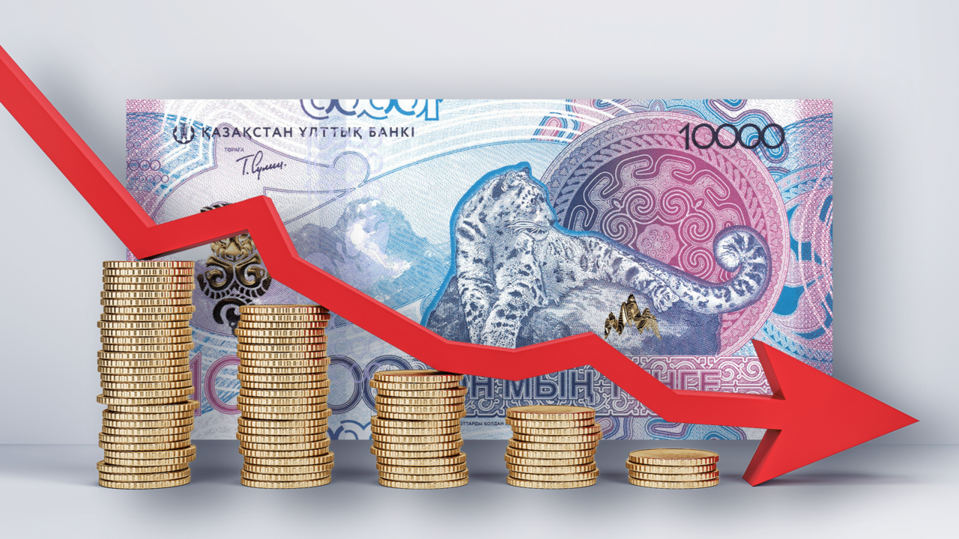
Расходы
р/с | Наименование | План на 1 августа 2026 года (тыс.тенге) | Фактическое исполнение на 1 августа 2026 года (тыс.тенге) | Испол нение %
1 | Аппарат акима села Ачисай | 71 972,0 | 71 840,8 | 99,9
2 | Аппарат акима села Карнак | 106 863,0 | 106 810,1 | 100,0
3 | Аппарат акима села Хантаги | 117 176,0 | 116 440,5 | 99,4
4 | Аппарат акима села Байылдыр | 61 779,0 | 61 773,2 | 100,0
 | Итого: | 357 790,0 | 356 864,6 | 99,7

